Slide 1
2021.07.16
工作日報
記錄人：葉柏漢
記錄日期：2021.07.16
工作時間：
08:30~17:30

Slide 2

本日工作事項
Day work
在披覆材料設計裡新增知識庫內容
更改溫室基本輸入資訊的解果顯示
已解決溫室基本輸入資訊的解果顯示BUG

Slide 3
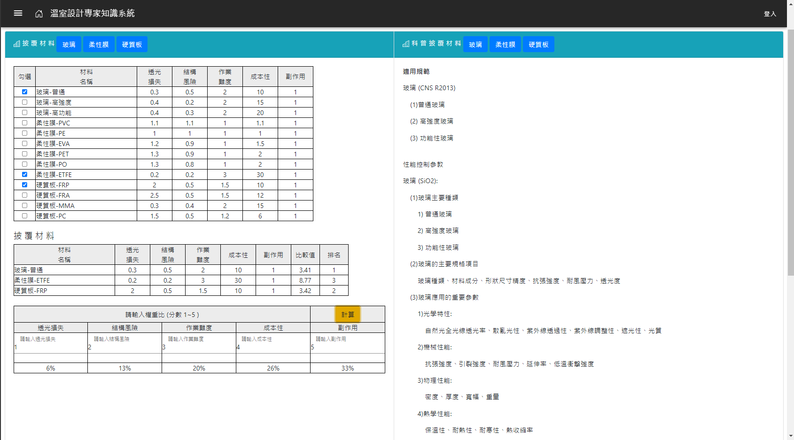
披覆材料設計
Project designing
可以切換

Slide 4
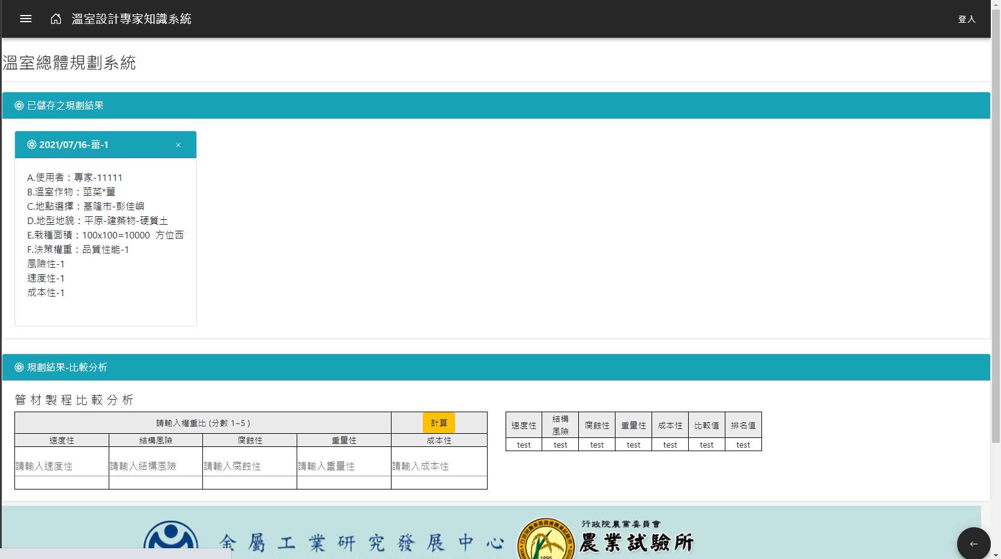
披覆材料設計
Project designing
將表單輸入的解果儲存至此
(因為與先前表單內容差異甚大，所以資料庫與顯示內容都需要大改)

Slide 5
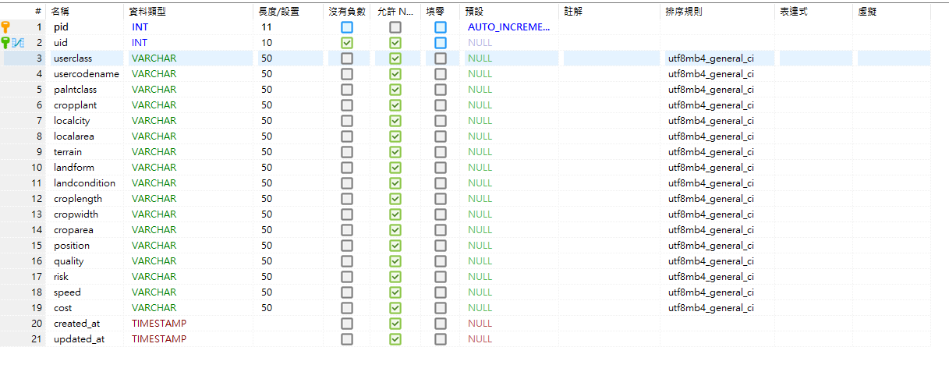
儲存表單資料庫
Project designing

Slide 6
明日預期規劃
Project planning
接下來會將光環境與溫環境的功能做齊全

Slide 7
謝謝觀看

